Slide 1

Kick-Off Präsentation
11.12.2025
Notes:
Sehr Geehrter Herr Professor, Liebe Mitschüler,
Wir von Team DriveSense freuen uns, heute den offiziellen Kickoff unseres Projekts bekanntzugeben. In unserer Präsentation werden wir Ihnen einen Einblick in unsere Zielsetzung für dieses Projekt geben sowie in das bisherige Projektmanagement.

Slide 2
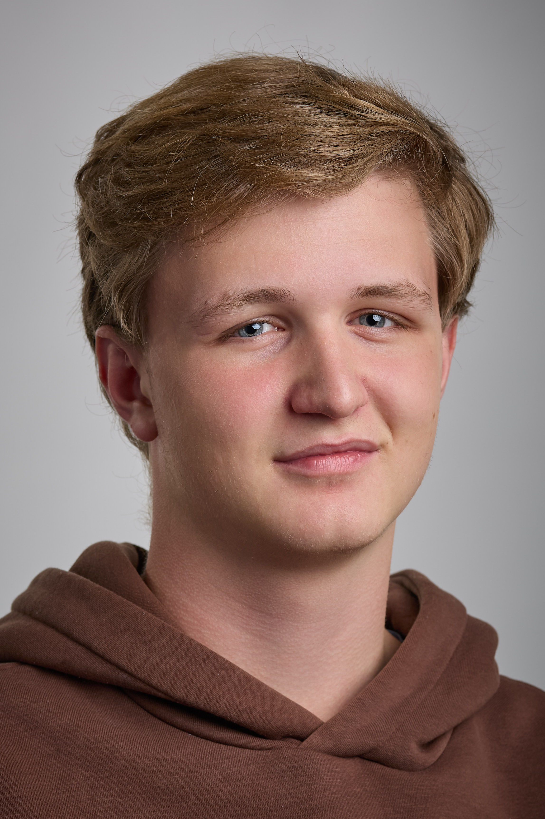
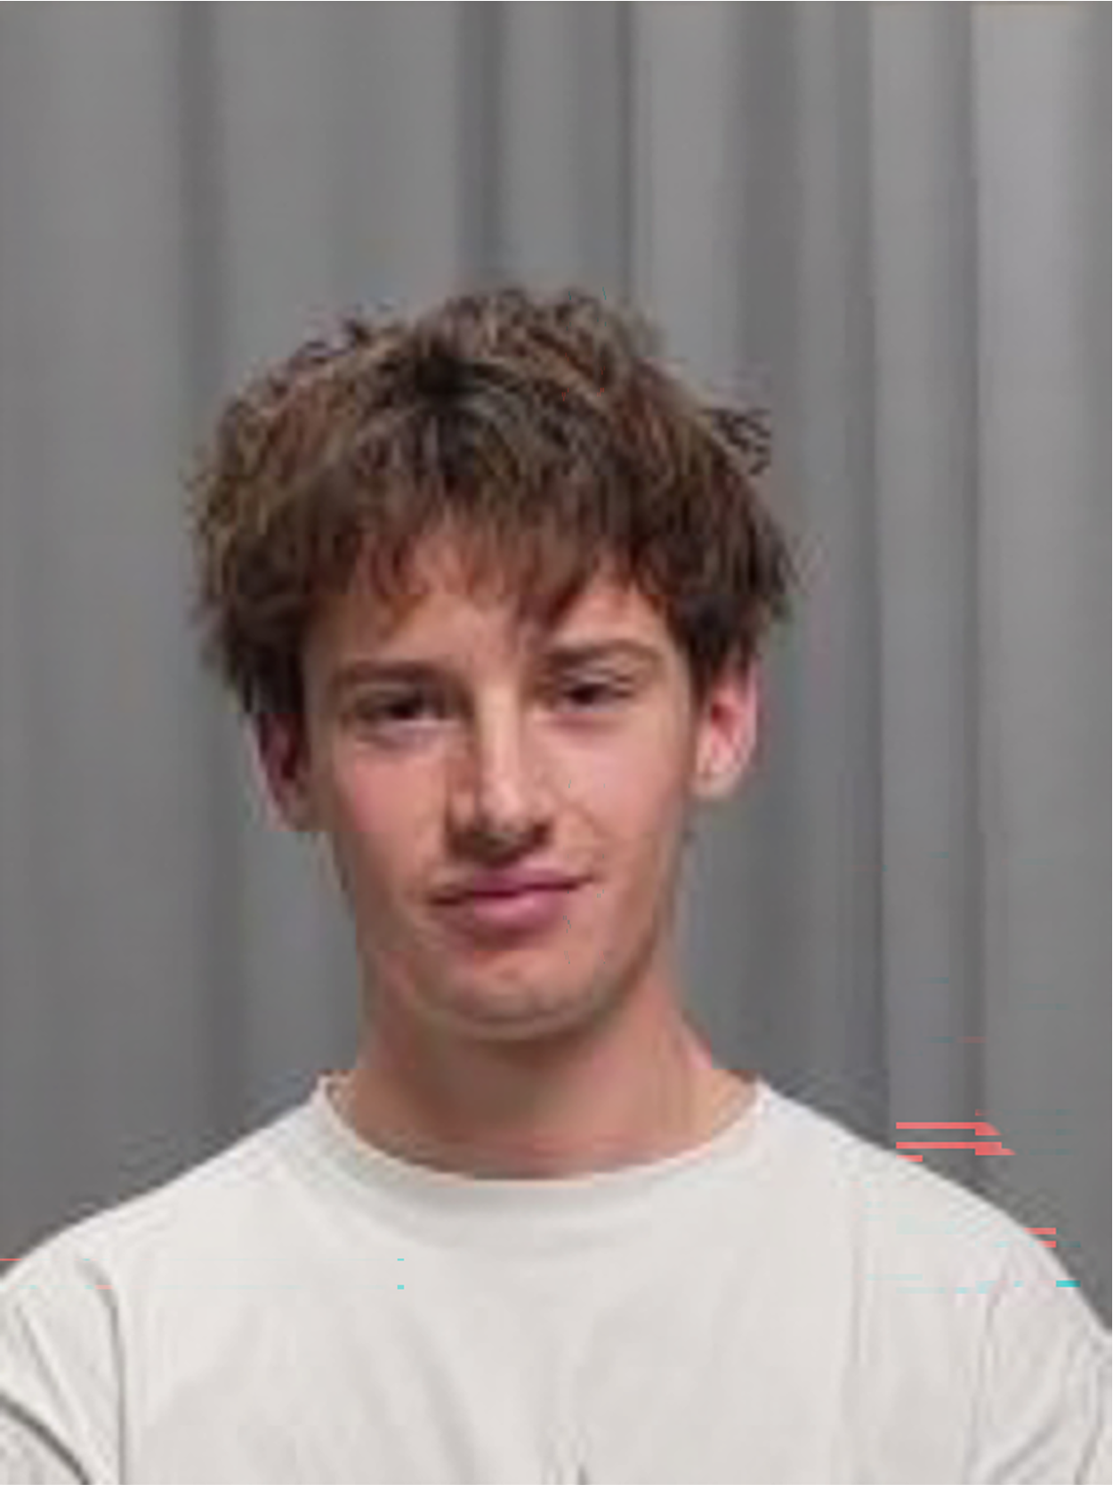

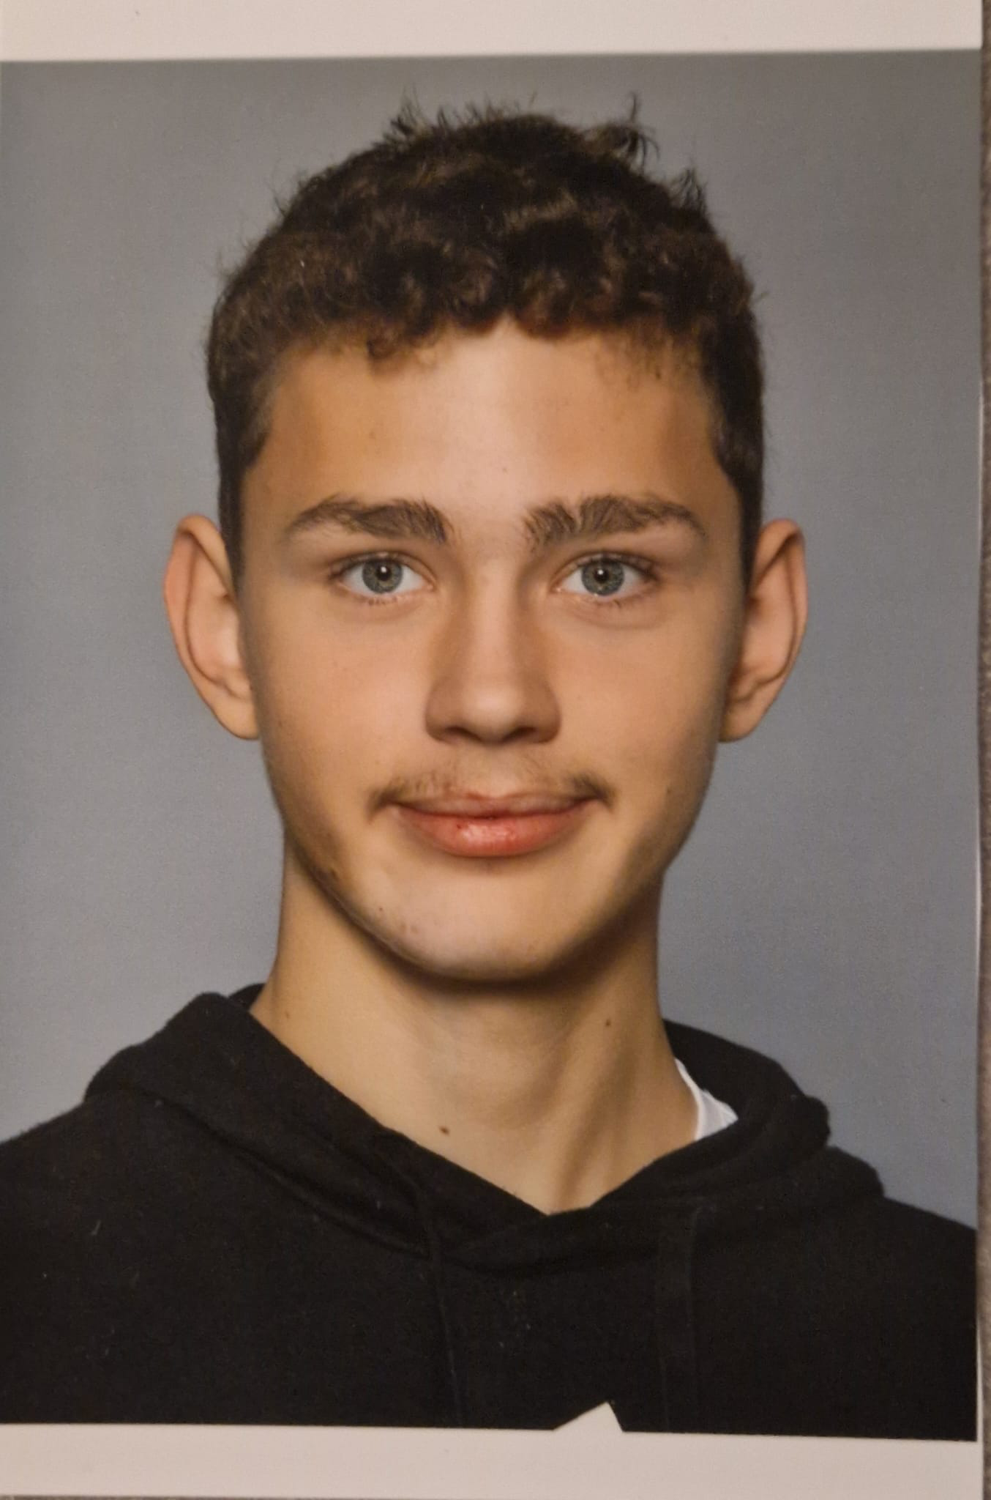
Team & Rollen
Projektmitglieder:
Eric Hölzl
Projektleiter
QS-Lead
Backend-Lead
Programmierer
Tester
Christof Prevedel
Design-Lead
Programmierer
Tester
Niklas Raindl
Frontend-Lead
Programmierer
Tester
Daniel Steffelbauer
Test-Lead
Protokollführer
Programmierer

Slide 3

Hintergrund
Protokolle leicht zu verlieren
Nachtragen kann vergessen werden
Protokolle umständlich auszufüllen
Führerscheinprotokolle
Berufsfahrten
Private Zwecke

Slide 4




Ziele
Automatischer Erfassung von Fahrten
Web-App + Smartphone App
GPS-Aufzeichnung in Echtzeit
Einfache & zuverlässige Bedienung
Automatische Erstellung von Fahrtenprotokollen
Visualisierung auf Karte & Export der Protokolle

Slide 5

Projektumfang
IN-SCOPE
Echtzeit GPS-Aufzeichnung
Web-APP
Smartphone App
Android
iOS
Export der Protokolle
PDF
Druck
Verwaltung der Fahrten
Darstellung auf Karte
Datenbank zur Speicherung
OUT-OF-SCOPE
Implementierung in externe Fahrschulsysteme
Desktop-App
Einsatz von KI-Unterstützung
Integration in Fahrzeuge

Slide 6


Konto-arten
Fahrtenprotokolle anders je nach Konto-Art:
Berufsfahrer:
Vorname? (automatisch)
Nachname? (automatisch)
Kilometerstand?
Kennzeichen?
Anfang?
Ende?
Kilometer?
Datum?
Fahrschüler (Extras):
Begleitperson
Fahrbahnbeschaffenheit
Unterschrift Schüler
Unterschrift Begleiter
Privat:
Protokoll wie Berufsfahrer
Mehrere Privat-Konten können einen Haushalt bilden
Gleiches Protokoll
Bei Registrierung:
Berufsfahrer
Fahrschüler
Privat

Slide 7


Organisation
Arbeiten nach SCRUM
2–4-wöchige Sprints
Wöchentliche Meetings zur Abstimmung
Rollenverteilung und Verantwortlichkeiten
Dokumentation nach CM-Plan
Einhaltung der Meilensteine
Einhaltung der internen Rollen

Slide 8

Kommunikationsmanagement
Benennungsschema
<Dateititel>_<Version>.xxx
Versionierung:
0.x noch in Arbeit
1.x: fertiggestellt
> 1.x: gravierende Änderungen
Dokumentstatus
IA: in Arbeit
QS: zur Qualitätssicherung freigegeben
F: fertiggestellt

Slide 9












Technologien

Slide 10
Meilensteine
M1: Kickoff-Meeting – 11.12.2025
M2: Prototypen für Frontend, APIs (GPS, Wetter) – 26.01.2026
M3: Backend mit Datenbank, Kommunikation zu Frontend – 26.03.2026
M4: Automatische Protokollerstellung und Export, Konto-Arten– 20.04.2026
M5: Finales Frontend Design – 28.05.2026
M6: Abschluss – 15.06.2026

Slide 11


Risiken
Verzögerung der Entwicklung – Zeitmangel
Probleme mit API-Anbindung für GPS-Aufzeichnung und Wetter
Fehlende Erfahrung mit neuen Technologien
Limitierungen durch API-Anfragen
Instabiler oder unerreichbarer Datenbank-Server

Slide 12
Vielen Dank

